Slide 1
Hello World!
C

Slide 2
Hello World!
C

Slide 3
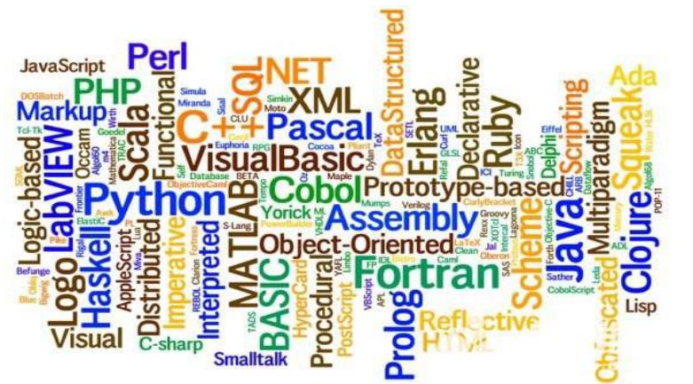
编程语言（Programming Language）
程序是为了让计算机去解决某些问题，它由一系列指令构成。但是计算机并不能理解人类的语言，即使是最简单的，例如“计算一下1+2是多少”。
计算机采用的是二进制（binary），也就是只能够理解0和1，因此编程语言用于作为人类与计算机之间沟通的桥梁。

Slide 4
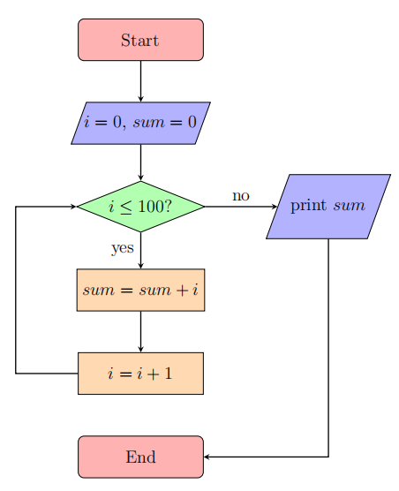
编程语言（Programming Language）
通过使用编程语言来描述解决问题的步骤，从而让计算机一步一步去执行。
流程图（flow chat）成为了一种程序的图形化表示方式。

Slide 5
Hello World!
Hello World是学习编程的第一个程序，它的作用是向屏幕输出"Hello World!"。
#include <iostream>用于包含输入输出库的头文件（header file），这样才能够在程序中进行输入输出相关的操作。 using namespace std表示使用std命名空间。 main()是程序的入口，程序运行后会首先执行main()中的代码。cout的功能是在屏幕上输出数据，endl表示输出一个换行符。最后的分号用于表示一条语句的结束，注意不要使用中文的分号。 return 0表示main()运行结束，返回值为0，一般返回0用于表示程序正常结束。
#include <iostream>
using namespace std;
int main()
{
cout << "Hello World!" << endl;
return 0;
}
Hello World!

Slide 6
Hello World!
C
Java
#include <stdio.h>
int main() {
printf("Hello World!\n");
return 0;
}
public class HelloWorld {
public static void main(String[] args) {
System.out.println("Hello World!");
}
}
Python
print("Hello World!")
不同编程语言的Hello World写法大同小异，可以看出编程语言的基本结构是相似的。

Slide 7
注释（Comment）
注释就是对代码的解释和说明，它并不会程序所执行。注释能提高程序的可读性，让人更加容易了解代码的功能。
注释一般分为单行注释和多行注释：
1. 单行注释：以//开头，该行之后的内容视为注释。
2. 多行注释：以/*开头，*/结束，中间的内容视为注释。
/*
* Author: Terry
* Date: 2022/11/16
*/
#include <iostream> // header file
using namespace std;
int main()
{
cout << "Hello World!" << endl;
return 0;
}
Hello World!

Slide 8
数据类型
C

Slide 9
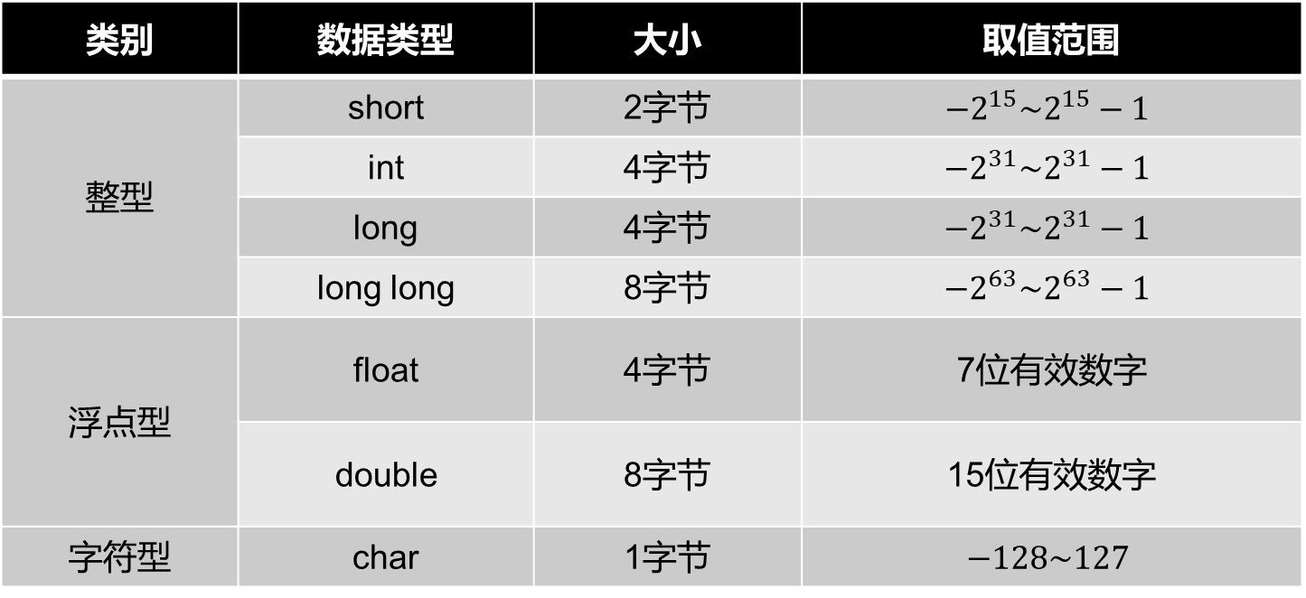
数据类型（Data Types）
在计算机中，每个数据一般都有一个对应的类型，不同的数据类型所占的内存空间大小不同，因此所能表示的数值范围也不同。
类别 | 数据类型 | 大小 | 取值范围
整型 | short | 2字节 | $${−2}^{15}\sim 2^{15}−1$$
 | int | 4字节 | $${−2}^{31}\sim 2^{31}−1$$
 | long | 4字节 | $${−2}^{31}\sim 2^{31}−1$$
 | long long | 8字节 | $${−2}^{63}\sim 2^{63}−1$$
浮点型 | float | 4字节 | 7位有效数字
 | double | 8字节 | 15位有效数字
字符型 | char | 1字节 | $$−128\sim 127$$

Slide 10
变量（Variable）
变量是用来存储数据的内存空间，每个变量都有一个类型，变量中只能存储对应类型的数据。
变量的命名需要符合规范：
1. 由字母、数字和下划线组成，不能以数字开头
2. 不可以使用编程语言中预留的关键字
3. 使用英语单词，顾名思义
int num = 10;
double salary = 8232.56;

Slide 11
关键字
关键字是编程语言内置的一些名称，具有特殊的用处和意义，因此不应该作为变量名，防止产生歧义。
关键字
asm | auto | break | case | catch
char | class | const | continue | default
delete | do | double | else | enum
extern | float | for | friend | goto
if | inline | int | long | new
operator | private | protected | public | register
return | short | signed | sizeof | static
strcut | switch | template | this | throw
try | typedef | union | unsigned | virtual
void | volatile | while

Slide 12
常量（Constant）
变量的值在程序运行过程中可以修改，但有一些数据的值是固定的，为了防止这些数据被随意改动，可以将这些数据定义为常量。
在数据类型前加上const关键字，即可定义常量，常量一般使用大写表示。如果在程序中尝试修改常量，将会报错。
#include <iostream>
using namespace std;
int main()
{
const double PI = 3.1415;
PI = 4;
return 0;
}
error: assignment of read-only variable "PI"

Slide 13
输入输出
C

Slide 14
cout
cout是输出流对象，用来向屏幕输出数据。但是有些需要输出的字符在编程语言中具有特殊含义，因此这些特殊的字符，需要经过转义后输出。
转义字符
\\ | 反斜杠\
\' | 单引号'
\" | 双引号"
\n | 换行
\t | 制表符
#include <iostream>
using namespace std;
int main()
{
cout << "\"Hello\nWorld\"" << endl;
return 0;
}
"Hello World"

Slide 15
cout
在对变量的值进行输出时，可以使用格式控制符改变输出的格式。
#include <iostream>
#include <iomanip>
using namespace std;
int main()
{
int length = 10;
int width = 5;
double area = length * width;
cout << "Area = " << length << " * " << width << " = "
<< fixed << setprecision(2) << area << endl;
return 0;
}
Area = 10 * 5 = 50.00

Slide 16
printf()
printf()是C语言中的输出函数，包含在头文件<cstdio>中，用于向屏幕输出指定格式的文本，使用对应类型的占位符可以更加方便地输出变量的值。
数据类型 | 占位符
int | %d
float | %f
double | %f
char | %c
printf("Area = %d * %d = %.2f\n", length, width, area);

Slide 17
cin
有时候一些数据需要从键盘输入，cin可以读取对应类型的数据，并赋值给相应的变量。
在使用cin前，通常会使用cout先输出一句提示信息，告诉用户需要输入什么数据。
头文件<cmath>中定义了一些常用的数学函数，例如pow(x, y)可用于计算x的y次方。
#include <iostream>
#include <cmath>
#include <iomanip>
using namespace std;
int main()
{
const double PI = 3.14159;
double r;
double area;
cout << "Radius: ";
cin >> r;
area = PI * pow(r, 2);
cout << "Area = " << fixed << setprecision(2) << area << endl;
return 0;
}
Radius: 5 Area = 78.54

Slide 18
表达式
C

Slide 19


算术运算符
大部分编程语言中的除法与数学中的除法意义不同。
当相除的两个数都为整数时，那么就会进行整除运算，因此结果仍为整数，例如21 / 4 = 5。
如果相除的两个数中至少有一个为浮点数时，那么就会进行普通的除法运算，结果为浮点数，例如21.0 / 4 = 5.25。
取模（modulo）运算符%用于计算两个整数相除之后的余数，例如22 % 3 = 1、4 % 7 = 4。

Slide 20
Demo：逆序三位数
输入一个正三位数（100~999），将这个三位数逆序输出。如果逆序后的数字以0开头，前面的0不输出。例如123→321、520→25。
#include <iostream>
using namespace std;
int main()
{
int num;
int a, b, c;
cout << "Enter a 3-digit integer: ";
cin >> num;
a = num / 100;
b = num / 10 % 10;
c = num % 10;
cout << "Reversed: " << c*100 + b*10 + a << endl;
return 0;
}
Enter a 3-digit integer: 520 Reversed: 25

Slide 21
复合运算符
使用复合运算符可以使表达式更加简洁。例如a = a + b可以写成a += b，-=、*=、/=、%=等复合运算符的使用方式同理。
当需要给一个变量的值加/减1时，除了可以使用a += 1或a -= 1之外，还可以使用++或--运算符，但是++和--可以出现在变量之前或之后：
#include <iostream>
using namespace std;
int main()
{
int n = 10;
cout << n++ << endl;
cout << ++n << endl;
cout << n-- << endl;
cout << --n << endl;
return 0;
}
表达式 | 含义
a++ | 执行完所在语句后自增1
++a | 在执行所在语句前自增1
a-- | 执行完所在语句后自减1
--a | 在执行所在语句前自减1
10 12 12 10

Slide 22
隐式类型转换
在计算机计算的过程中，只有类型相同的数据才可以进行运算。例如整数+整数、浮点数/浮点数等。
但是很多时候，我们仍然可以对不同类型的数据进行运算，而并不会产生错误，例如整数+浮点数。这是由于编译器会自动进行类型转换。在整数+浮点数的例子中，编译器会将整数转换为浮点数，这样就可以进行运算了。
编译器选择将整数转换为浮点数，而不是将浮点数转换为整数的原因在于，浮点数相比整数能够表示的范围更大。例如整数8可以使用8.0表示，而浮点数9.28变为整数9后就会丢失精度。
隐式类型转换最常见的情形就是除法运算，这也是导致整数/整数=整数、整数/浮点数=浮点数的原因。

Slide 23
显式类型转换
有些时候编译器无法自动进行类型转换，这时就需要我们手动地强制类型转换。
#include <iostream>
#include <iomanip>
using namespace std;
int main()
{
int total = 821;
int num = 10;
double average = (double)total / num;
cout << "Average = " << fixed << setprecision(2) << average << endl;
return 0;
}
Average = 82.10

Slide 24
Practice
C

Slide 25
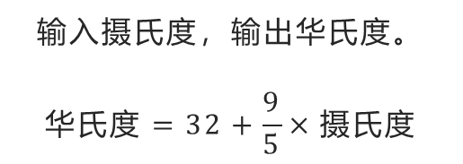
温度转换
输入摄氏度，输出华氏度。
$$华氏度=32+\frac{9}{5}×摄氏度$$
测试1 Enter temperature in Celsius: 37 F = 32 + 37.00 * 9 / 5 = 98.60
测试2 Enter temperature in Celsius: 38.5 F = 32 + 38.50 * 9 / 5 = 101.30

Slide 26
时间转换
输入总秒数，输出对应的时、分、秒。
测试1 Enter total seconds: 3600 3600 second(s) = 1 hour(s) 0 minute(s) 0 second(s)
测试2 Enter total seconds: 528 528 second(s) = 0 hour(s) 8 minute(s) 48 second(s)
测试3 EnEnter total seconds: 9876 9876 second(s) = 2 hour(s) 44 minute(s) 36 second(s)

Slide 27
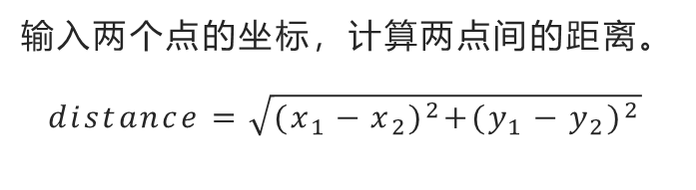
两点间距离
输入两个点的坐标，计算两点间的距离。
$$distance=\sqrt{{(x_{1}−x_{2})}^{2}+{(y_{1}−y_{2})}^{2}}$$
测试1 Enter point 1: 0 0 Enter point 2: 3 4 Distance = 5.00
测试2 Enter point 1: 3 5 Enter point 2: 4 8 Distance = 3.16
测试3 Enter point 1: -5 -7 Enter point 2: 1 -8 Distance = 6.08

